Slide 1




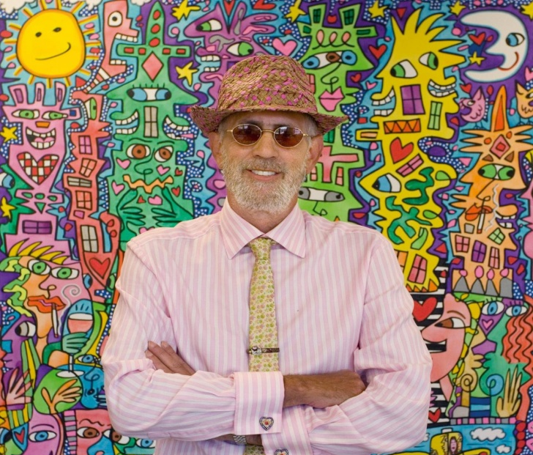
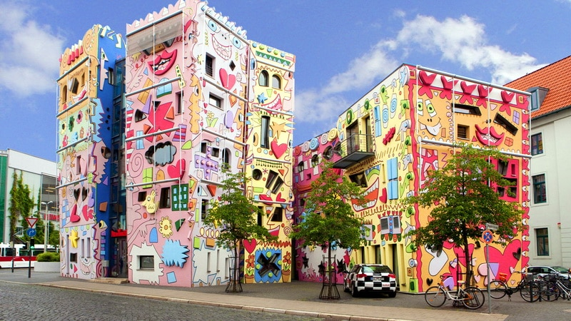


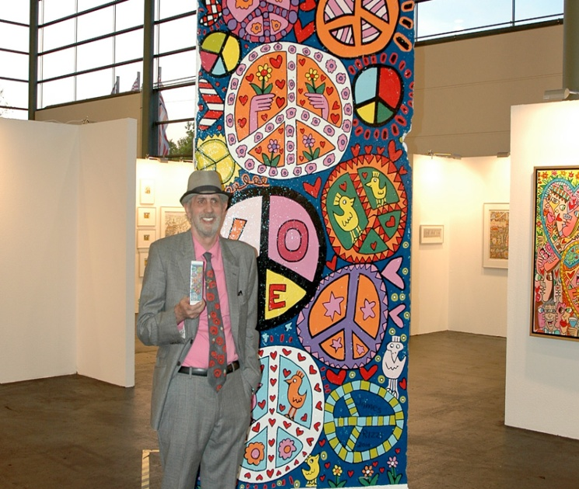
«Das glückliche Haus von Rizzi»
Die Präsentation wurde von Shurawljowa O.N. gemacht.
Nowo-Jamskaja Schule
Staritzer Bezirk

Slide 2

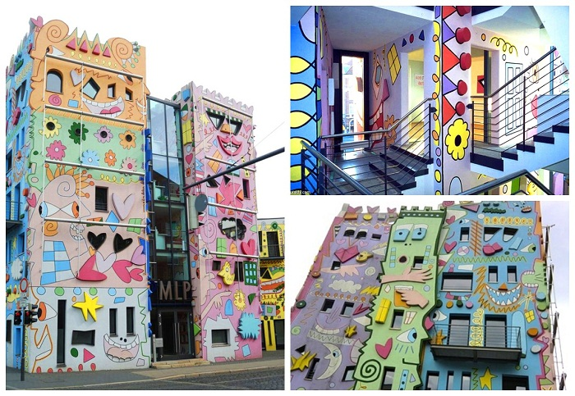



Guten Tag! Diesmal hat Niedersachsen uns zu Gast. In der Stadt Braunschweig kann man ein ungewöhnliches Gebäude sehen. Es nennt man «glückliches Haus von Rizzi».

Slide 3

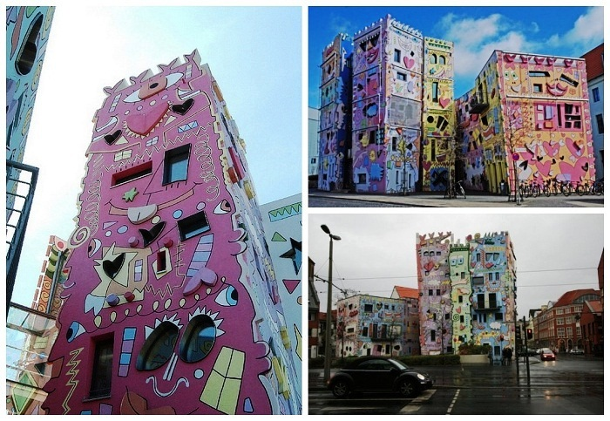
Kreatives Gebäude wurde statt der Burgruinen 2001 gebaut. Diesen Bau projektierte Konrad Kloster. Mit dem Design des Hauses beschäftigte sich amerikanischer Pop-Art-Künstler James Rizzi.

Slide 4

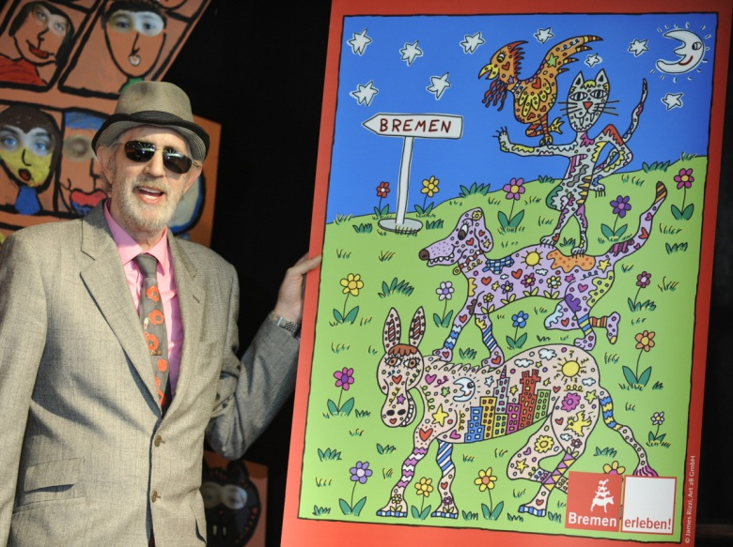

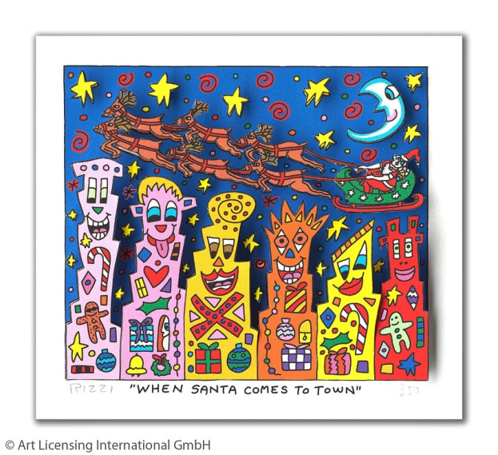

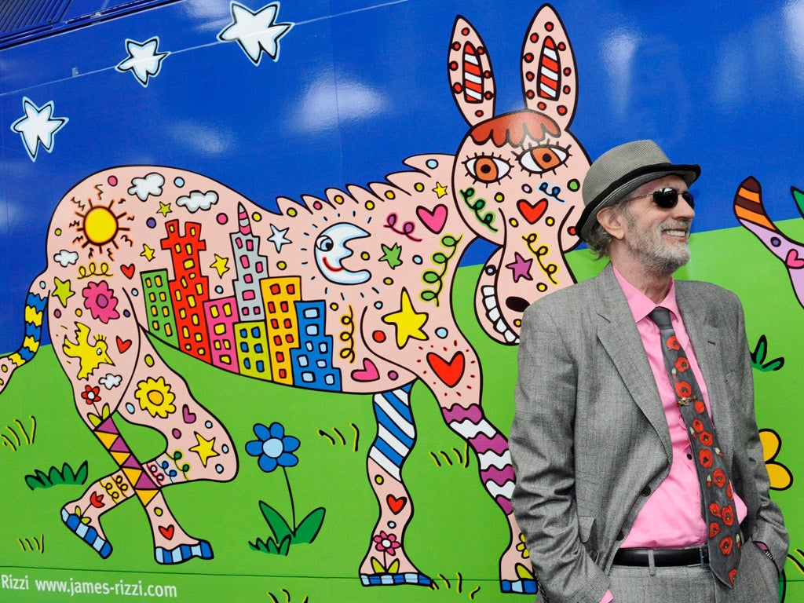
James Rizzi wurde am 5.Oktober 1950 in New-York geboren. Er studierte die schönen Künste.
Cartoon-Zeichnungen galten als seine Schaffensbesonderheit.

Slide 5
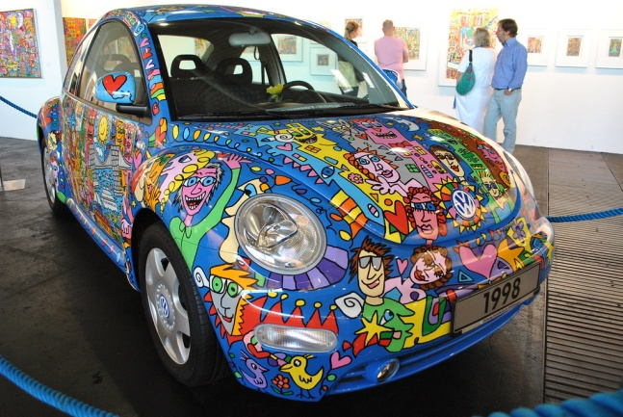

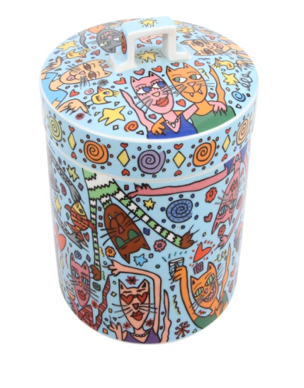
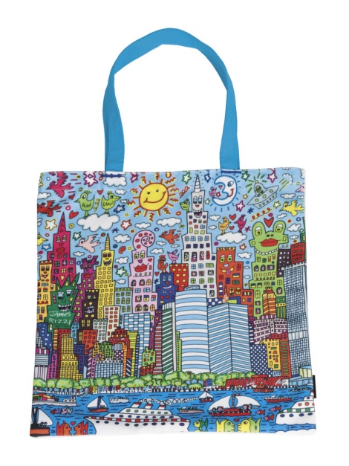
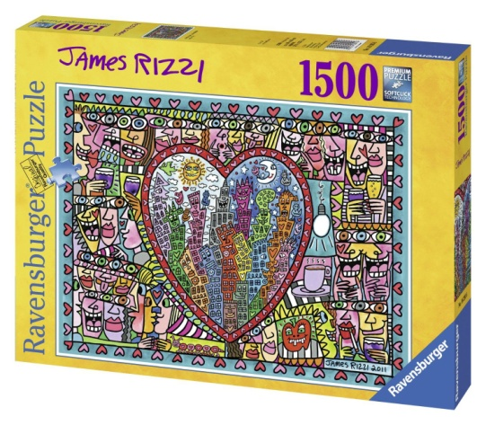

Lustige und farbenfrohe Abbildungen von James Rizzi schmücken Flugzeuge, Autos, einiges Geschirr, Taschen und andere Sachen. Seine Bilder sind positiv und voll von Leben.

Slide 6
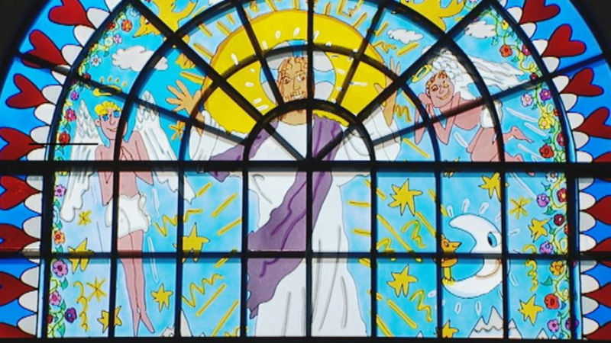

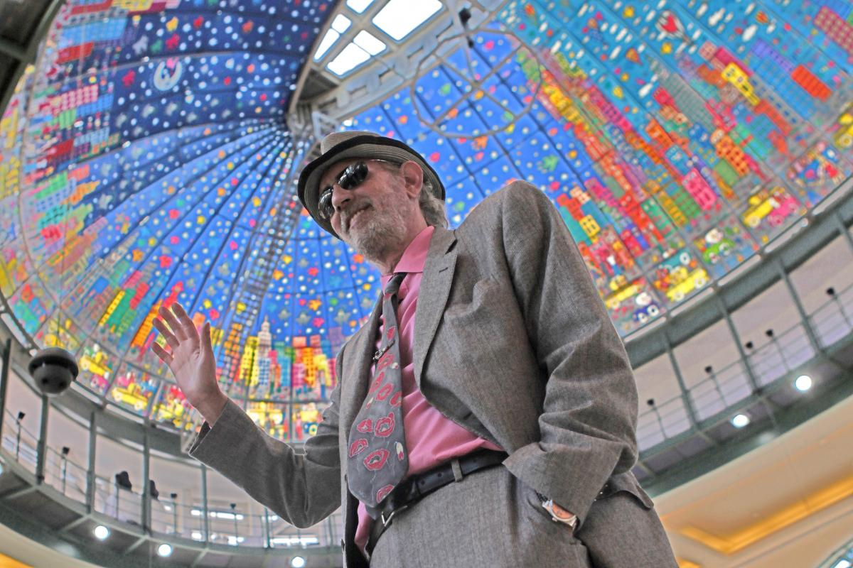
Die Glasmalereien von James Rizzi gibt es in Essener Kirche. Mit seinen lebendigen Bildern wollte amerikanischer Künstler die Gemeindemitglieder ermutigen.

Slide 7
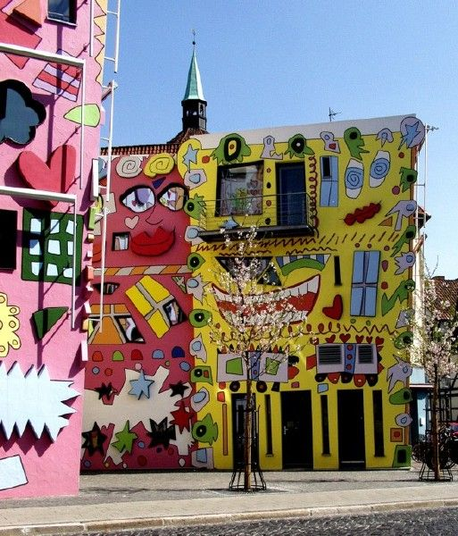
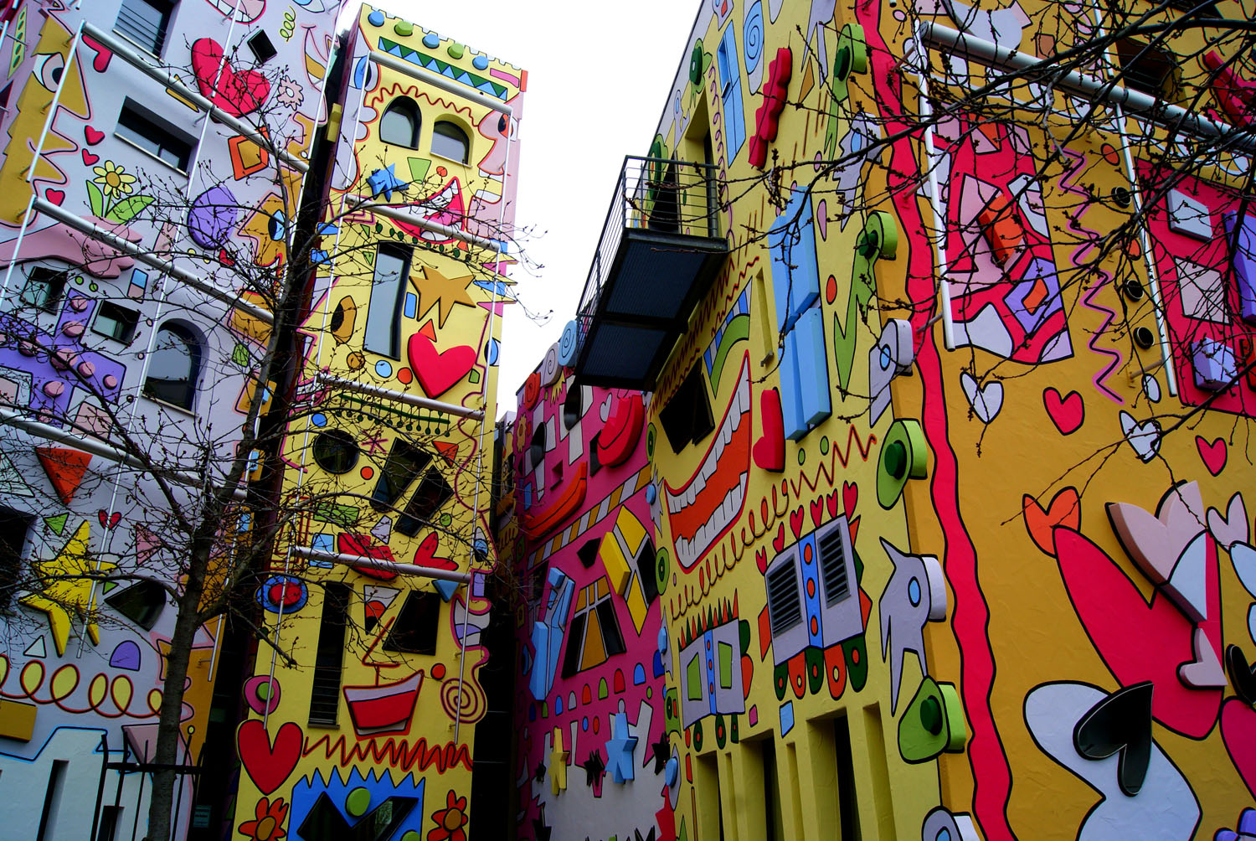
«Glückliches Haus von Rizzi» baute man 2 Jahre. Dieses Farbheim freut die Stadtbewohner und hebt ihre Laune.

Slide 8
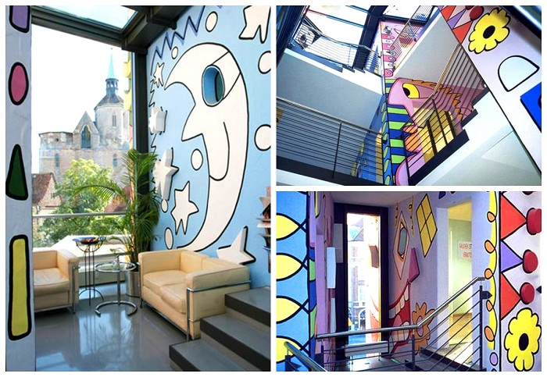
Zur Zeit ist das ein Bürokomplex. Man sagt, dass die glücklichsten Büroangestellten Deutschlands hier arbeiten.

Slide 9
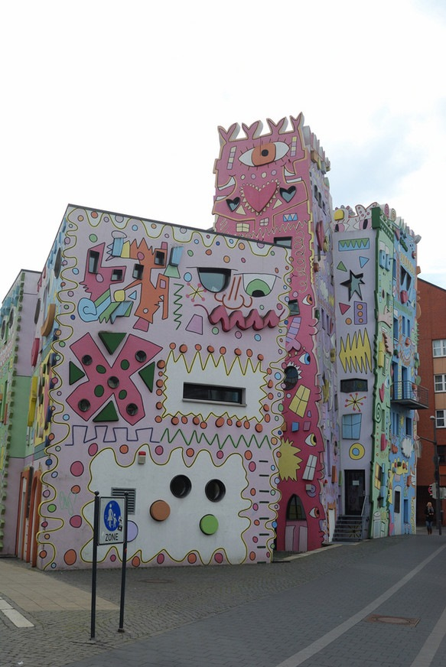
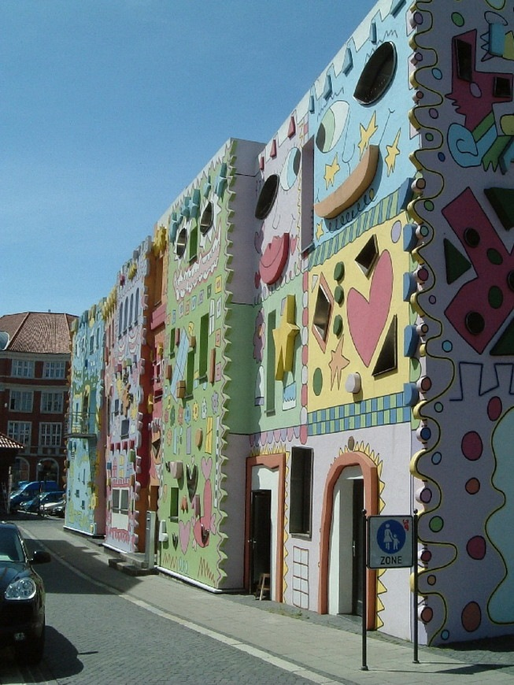
«Rizzis Haus» nennt man ein echtes Kunstwerk.
Die Wände des Gebäudes sind grell bemalt. Hier sind bunte und lustige Zeichentrickfiguren dargestellt.

Slide 10
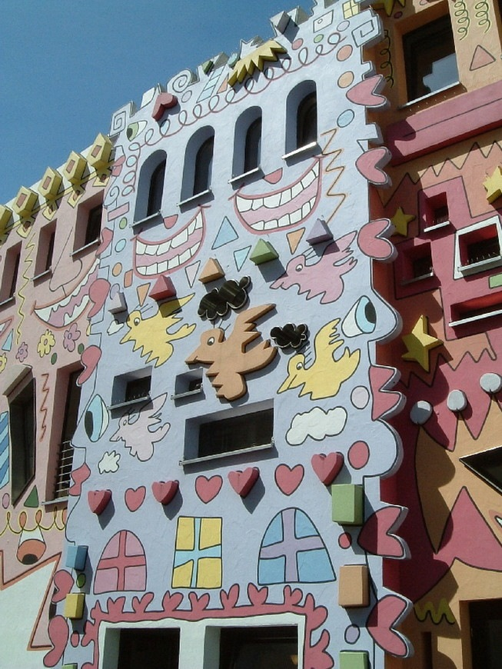
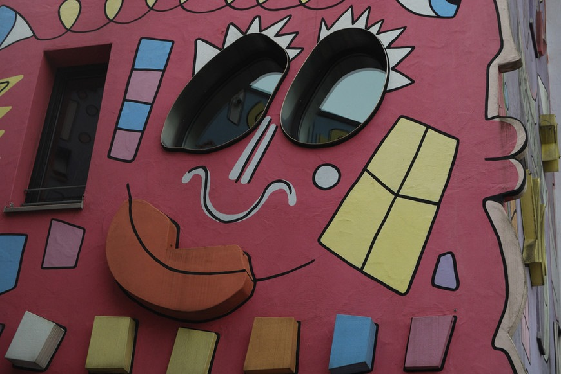
«Glückliches Haus von Rizzi» ist das schönste Gebäude in Braunschweig, das nur positive Emotionen gibt. Es erinnert den Menschen an sorglose und beglückte Kindheit.

Slide 11
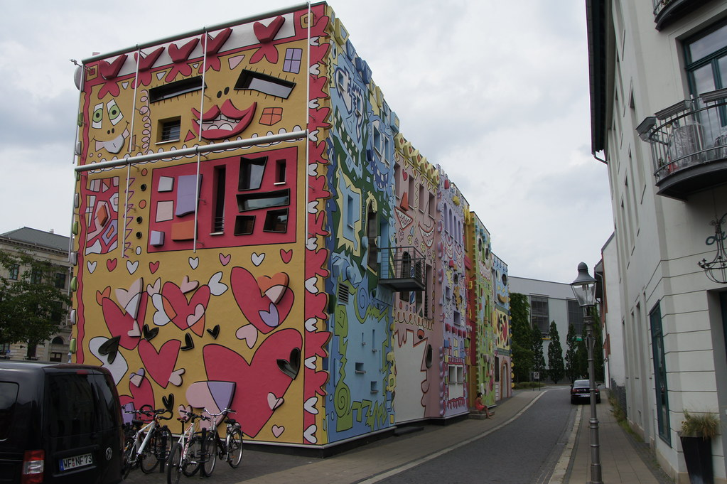
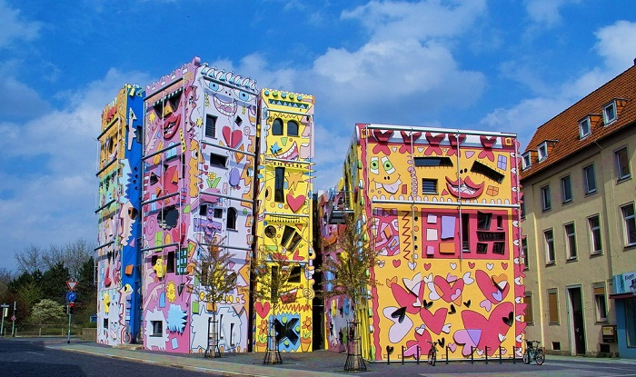
Das ist das lebensfreudigste Haus in der ganzen Welt!
Vielen Dank für Aufmerksamkeit!

